Slide 1
Promotion

Slide 2
Каналы коммуникации
Promotion

Slide 3
Теория рекламы.
Основные цели предмета
Что такое рекламная деятельность и её цели?
Как создать креативную рекламу, которая обеспечит продажи
Как разработать стратегию рекламного обращения
Критерии рекламной стратегии

Slide 4
Теория рекламы
Теория рекламы — система фундаментальных знаний, которая позволяет
понимать,
объяснять,
анализировать
прогнозировать различные аспекты рекламной сферы.

Slide 5
Реклама
это однонаправленная неличная коммуникация, осуществляемая на платной основе с целью привлечения внимания к объекту рекламирования.

Slide 6
Цели рекламной деятельности: (создайте шкалы)
Осведомлённость
Позитивное отношение
Узнаваемость
Позитивный имидж
Дифференцироваться от конкурентов
Посещаемость магазинов
Оповещать об изменениях в товаре
Побудить к действию купить товар

Slide 7
Осведомлённость
Грамотность, знание, компетентность, эрудированность

Slide 8
Шкала грамотности

Slide 9
Позитивное отношение
Набор ценностей и убеждений, связанных с определенным предметом. Наши отношения это выборы, которые мы сделали.

Slide 10
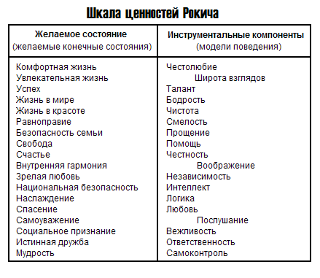

Slide 11
Узнаваемость
Способность быть узнанным, интерпретировать образы как знакомые

Slide 12
Дифференцироваться от конкурентов
Хуже конкурентов
Средний уровень на рынке
Также, как сильные конкуренты
Лучше конкурентов
Гениальность, эксклюзив, сильное конкурентное преимущество
Известность и могущество

Slide 13
Имидж
Негативный
Нулевой
Нейтральный
Позитивный

Slide 14
Мероприятие | Инструменты реализации
Работа над продуктом | 1. Создание дополнительных ценностей; 2. Использование качественных компонентов при производстве продукта; 2. Продуманные условия логистики.
Маркетинговые мероприятия | 1. Участие в благотворительных марафонах и акциях; 2 Участие в спортивных или культурных мероприятиях; 3. Массовые кампании с билбордами, баннерами и тд.
Коммуникации клиентов с первыми лицами компании | 1. Блог, соц.сети или личный канал директора; 2. Прямые эфиры с ответом на вопросы; 3. Прямой контактный номер с первыми лицами.
Демонстрация экспертности | 1. Публикация постов с полезной информацией по теме продукта; 2. Проведение мастер-классов; 3. Участие в профильных мероприятиях.
Работа с клиентами по контролю качества | 1. Опрос клиент после обслуживания; 2. Горячая линия для претензий; 3. Бонусы за честные отзывы.
Работа с фанатами бренда | 1. Бонусы за каждую покупку; 2. Создание дополнительных привилегий постоянным клиентам;
Мониторинг соц.сетей | 1. Поиск негативных отзывов и работа с ними; 2. Размещение опровержений; 3. Проверка и корректировка информации о компании на сайтах и форумах.

Slide 15
Рекламная деятельность
НЕ
Обеспечивает продажу

Slide 16
Закон о рекламе 14 групп(по парам) Принят 12 марта 2008 г.
Глава 2.ОБЩИЕ ТРЕБОВАНИЯ К РЕКЛАМЕ
Статья 3. Основные требования к рекламе
Статья 4. Запрет на недостоверную рекламу
Статья 5. Использование сравнений в рекламе
Статья 6. Защита лица и собственности в рекламе

Slide 17
Статья 8. Реклама, адресованная детям
Статья 9. Использование детей в рекламе
Статья 10. Использование изображений банкнот и монет в рекламе
Статья 11. Реклама в медийных услугах

Slide 18
Статья 12. Обязанность хранения копий рекламы
татья 13. Компетенция местных самоуправлений по установлению требований к наружной рекламе

Slide 19
Глава 3.
ТОВАРЫ И УСЛУГИ, РЕКЛАМА КОТОРЫХ ЗАПРЕЩЕНА
Глава 4.
ОГРАНИЧЕНИЯ НА РЕКЛАМУ ТОВАРОВ И УСЛУГ
Глава 5. НАДЗОР
Глава 6. ОТВЕТСТВЕННОСТЬ

Slide 20
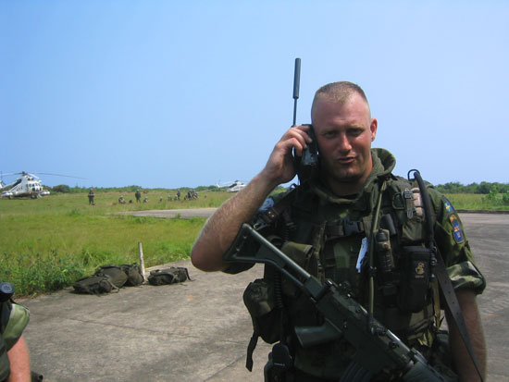
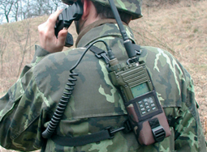
Формула коммуникации

Slide 21
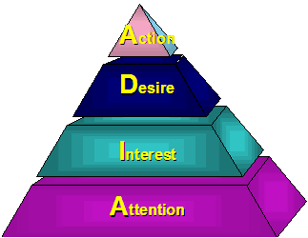
AIDA
(термин введен Э.Левисом в 1896г.).

Slide 22
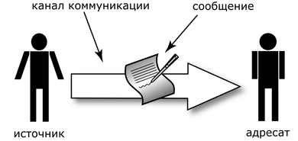

Slide 29
Примеры, как надо.
Что в рекламе хорошо?
Что в рекламе работает?

Slide 30
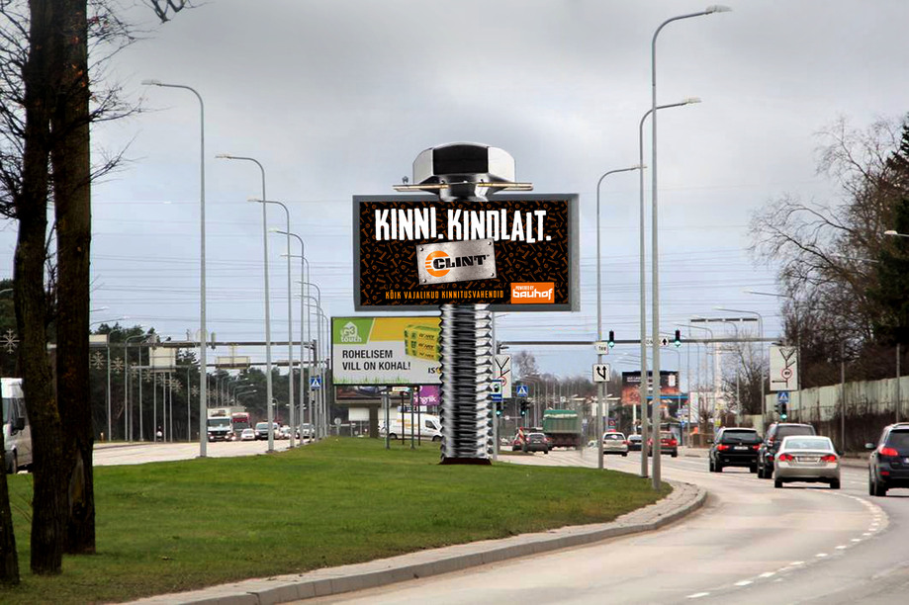

Slide 31
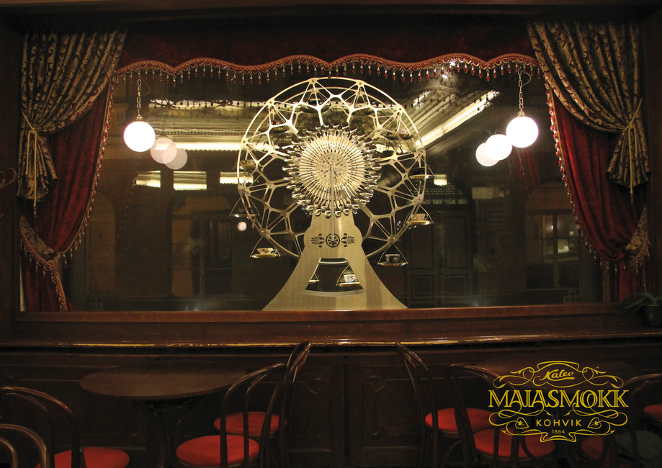

Slide 32
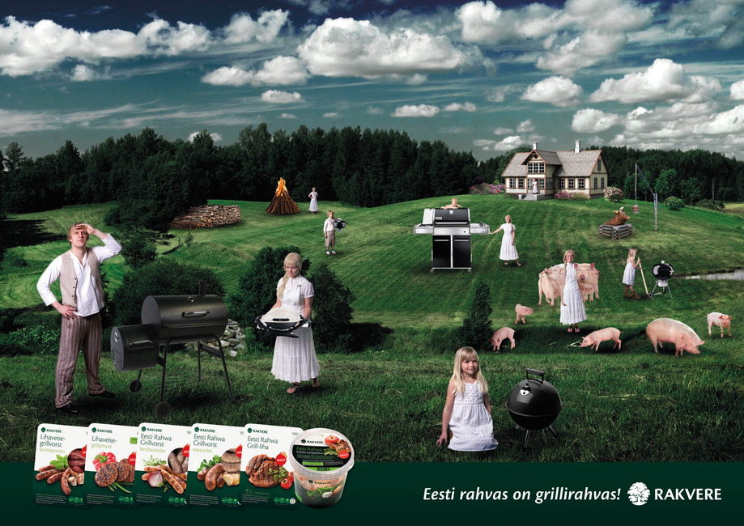

Slide 33
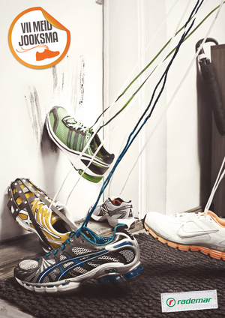

Slide 34


Slide 35
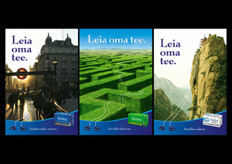

Slide 36


Slide 37


Slide 38
Оценка содержания рекламы
СИСТЕМА ОЦЕНКИ КРЕАТИВА "7+ DRIVE", СОЗДАННАЯ LEO BURNETT WORLDWIDE
10. НОВЫЕ СТАНДАРТЫ В МИРЕ
9. НОВЫЕ СТАНДАРТЫ В РЕКЛАМЕ
8. НОВЫЕ СТАНДАРТЫ В КАТЕГОРИИ
7. МАСТЕРСТВО ИСПОЛНЕНИЯ
6. СВЕЖАЯ ИДЕЯ
5. ИННОВАЦИОННАЯ СТРАТЕГИЯ
4. КЛИШЕ
3. НЕКОНКУРЕНТОСПОСОБНО
2. ДЕСТРУКТИВНО ДЛЯ БРЕНДА
1. ОТВРАТИТЕЛЬНО
Три подгруппы:
качества, которые никто не хотел бы видеть в своей работе (1–4); качества, к которым все стремятся, чтобы добиться высшего успеха (8–10);
качества, благодаря которым можно избегать низших и добиваться высших результатов (5–7).

Slide 39
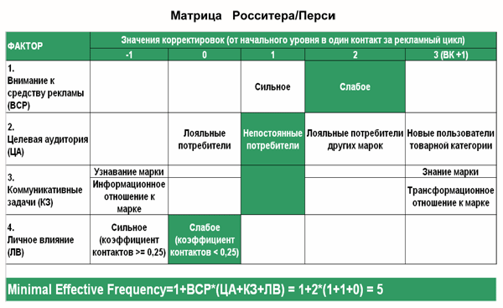

Slide 40
Этапы создания рекламы
Выбор конкретного товара/ услуги
Определение ЦА
Определение потребностей ЦА (опрос)
Позиционирование(неизвестное сделать известным)
Творческие приёмы – макет
Дизайнерское решение
Медиа план

Slide 41
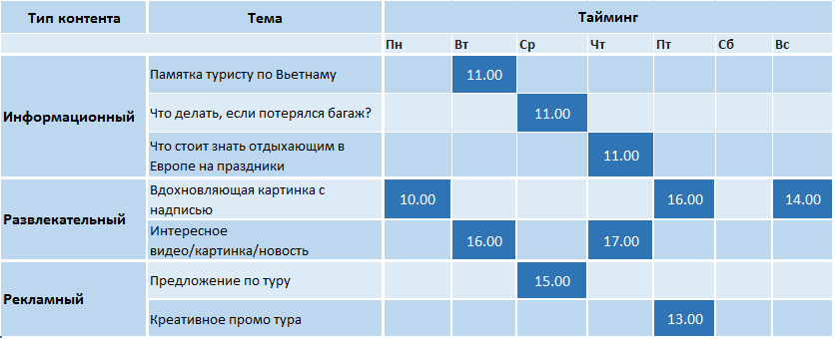

Slide 42
SMM-стратегия структура:
Цели продвижения
Методы продвижения
Анализ целевой аудитории
Анализ страниц компании в социальных сетях
Анализ конкурентов в социальных сетях
Позиционирование компании
Контентная политика
Стратегия коммуникации
Стратегия проведения конкурсов
Стратегия работы с рекламой
KPI
+ опционально — примеры дизайнерского оформления страницы/постов/сторис.

Slide 43
Методы планирования рекламного бюджета компании
Как не надо:
Интуитивный метод
Метод остаточных средств
Исторический подход
Как следует:
Процент от продаж
Метод конкурентного паритета (метод Шроера)
Экспертный метод
Метод целей и задач

